Slide 1
Computationeel denken hoorcollege 4
Vincent Naessens

Slide 2



Slide 3


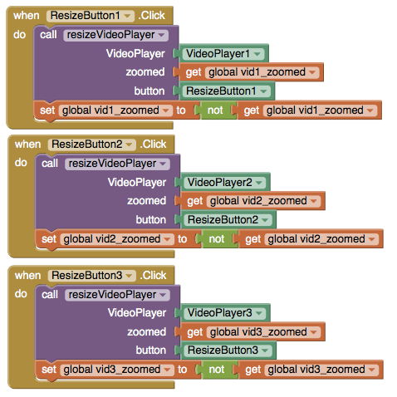
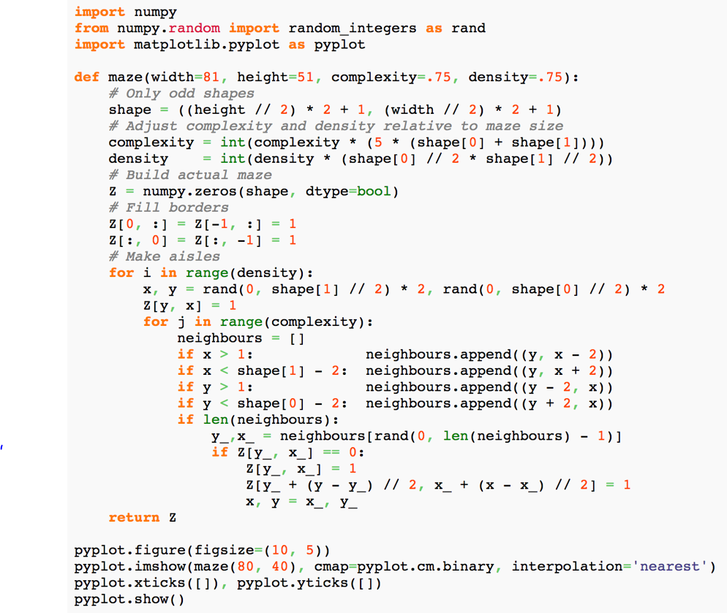

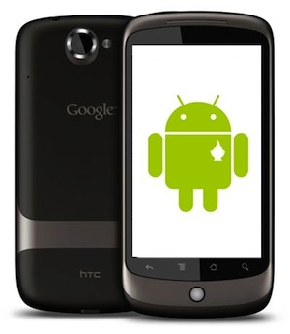

programmeertaal
Software
ontwikkelen
Software
uitvoeren

Slide 4

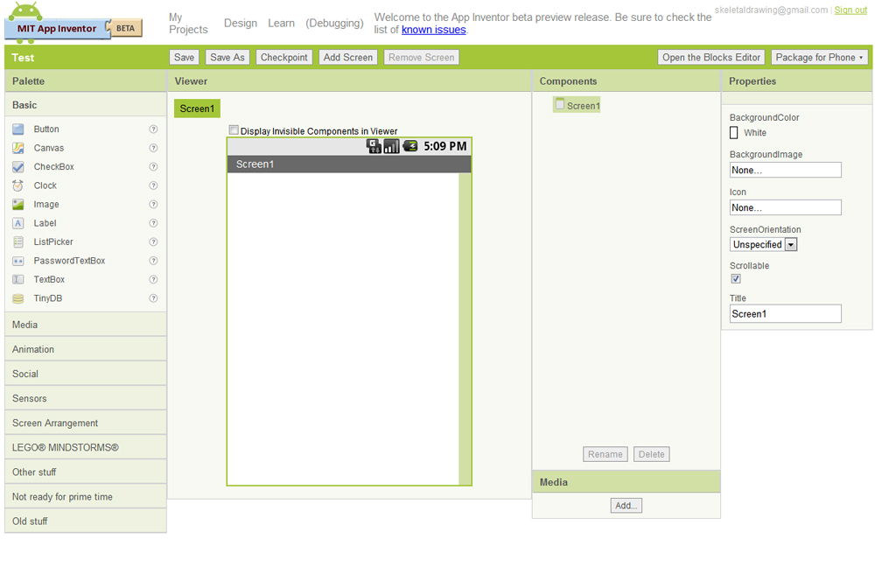
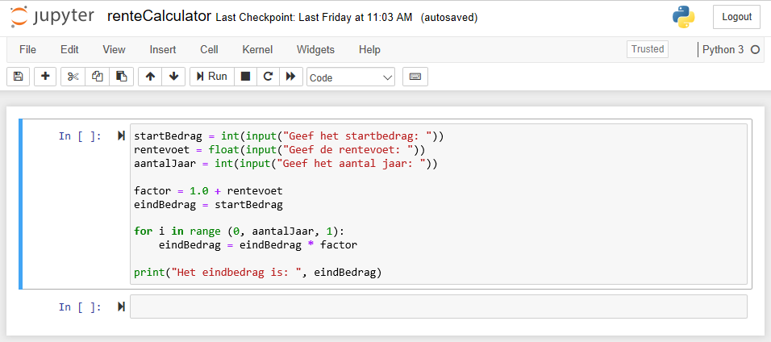

programmeertaal
http://appinventor.mit.edu/
Programmeer
omgeving
Opslag
Van
projecten
In The Cloud – op MIT servers
Lokaal – op je PC

Slide 5

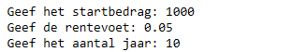


Slide 6

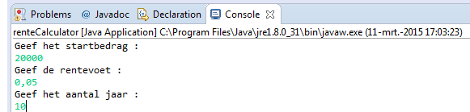
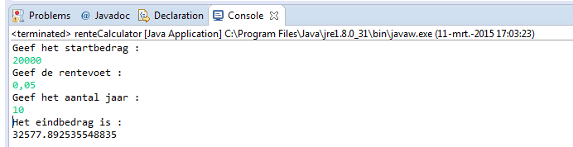

Slide 7



Installatie programmeeromgeving
Installatie van de programmeertaal
Python 3+ https://www.python.org/downloads/
Installatie van de programmeeromgeving
Jupyter notebook: https://jupyter.org/
Open een shell met cmd commando
Voer commando uit: pip install notebook
Opstarten van de programmeeromgeving
Open een shell met cmd commando
Voer commando uit: jupyter notebook

Slide 8

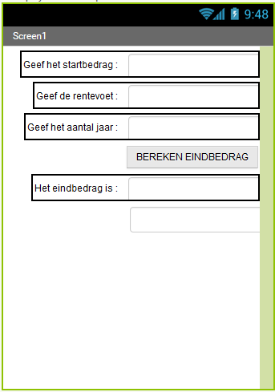
RenteCalculator::AppInventor
Opgave: bereken het eindbedrag als het startbedrag, de rentevoet en het aantal jaar gegeven zijn.
Invoer:
startBedrag
rentevoet
aantalJaar
Uitvoer:
eindBedrag

Slide 9

RenteCalculator::AppInventor
GUI ontwerper (‘designer’)
programmeur (‘blocks’)
invoer
+
uitvoer
verwerking

Slide 10

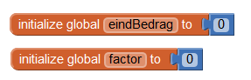
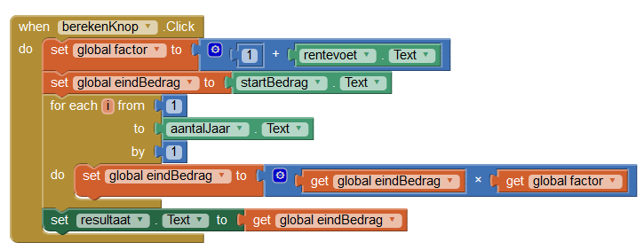
Rentecalculator::AppInventor
invoer
uitvoer

Slide 11
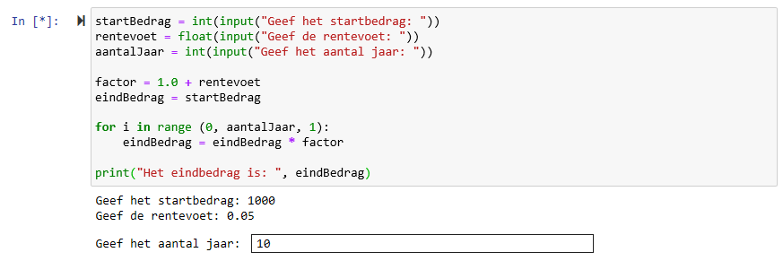
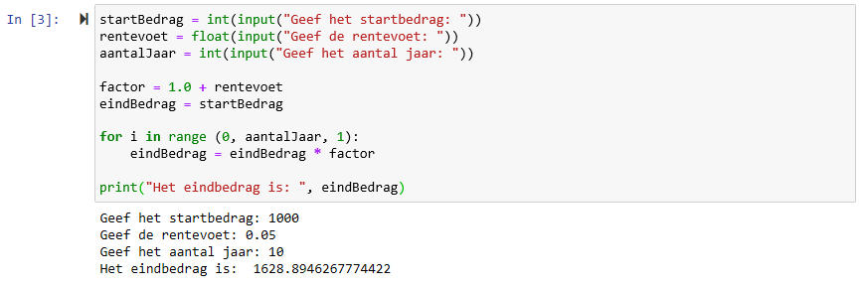
RenteCalculator::Python

Slide 12
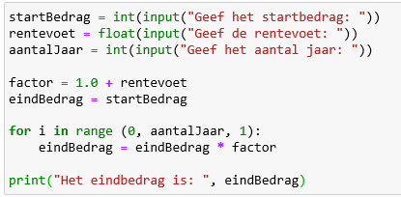




Uitvoeren van de RenteCalculator
compileren
Running
a program
RenteCalculator.py
RenteCalculator.pyc

Slide 13
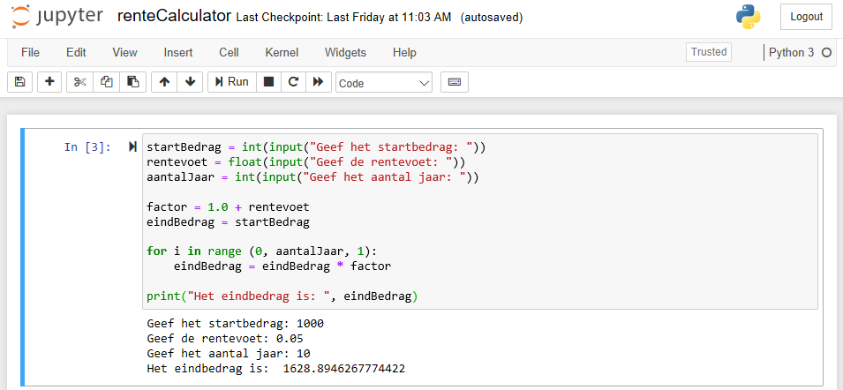
invoer
verwerking
uitvoer
RenteCalculator.ipynb

Slide 14
Python in a Nutshell*
*De voorbeelden komen uit het basiswerk De programmeursleerling – Leren coderen met Python 3 van Pieter Spronck. Het boek is vrij beschikbaar via: http://www.spronck.net/pythonbook/dutchindex.xhtml

Slide 15
Expressies (hoofdstuk 3)
Resultaten tonen
Datatypes
str : een stuk tekst
int : geheel getal
float : decimaal getal

Slide 16
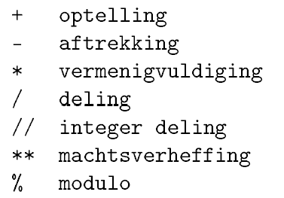
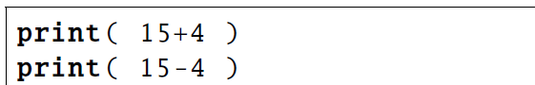
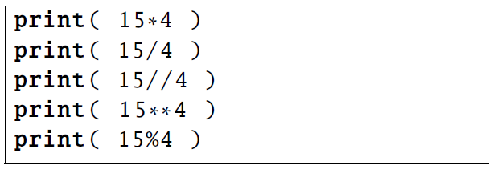
Expressies (hoofdstuk 3)
Eenvoudige berekeningen
Complexe berekeningen
19
11
60
3.75
3
50625
3
9
6.5
1.5

Slide 17
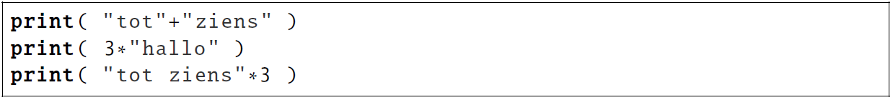
Expressies (hoofdstuk 3)
String expressies
Type casting : data type veranderen in ander data type
totziens
hallohallohallo
tot zienstot zienstot ziens
3.75
3
19
19.0
Ik heb 15 appels.

Slide 18
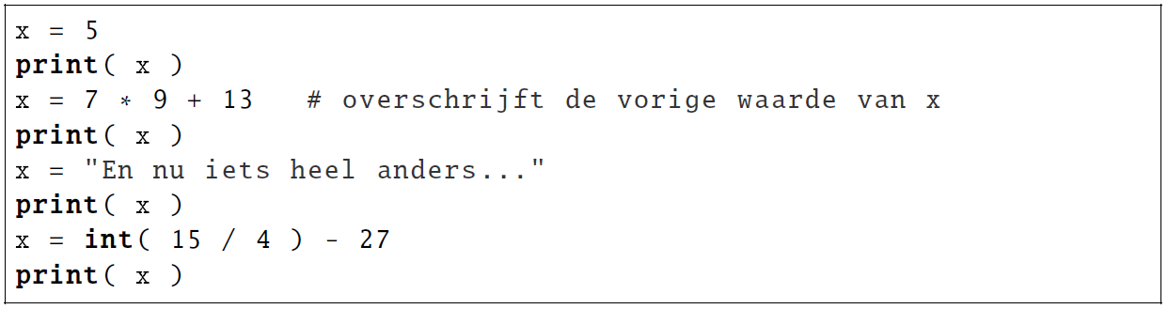
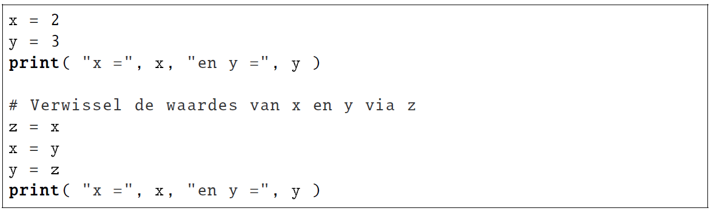
Variabelen (hoofdstuk 4)
5
76
En nu iets heel anders…
-24
X = 2 en y = 3
X = 3 en y = 2

Slide 19
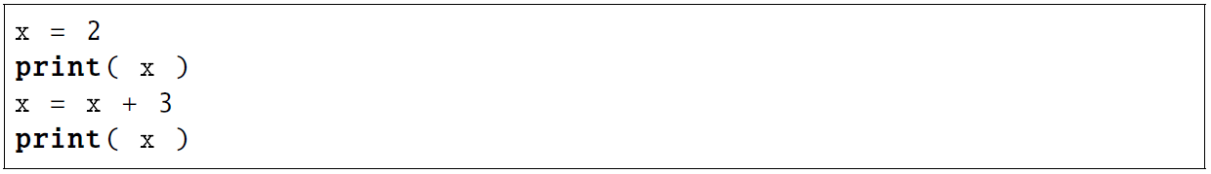

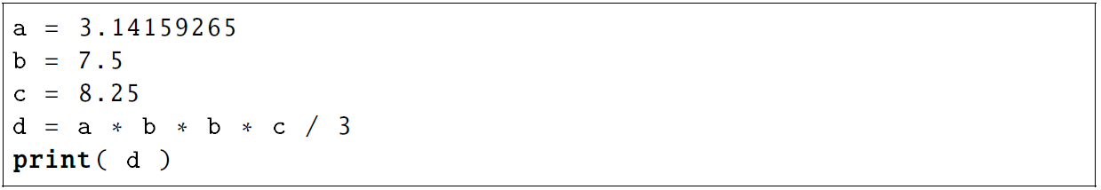

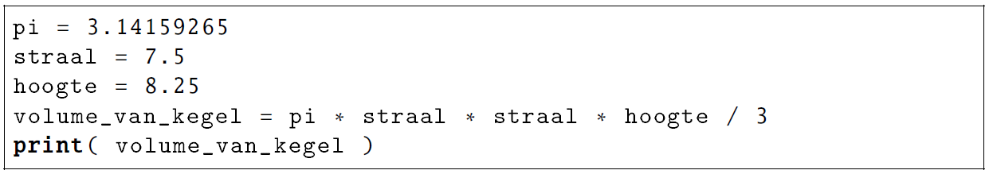

Variabelen (hoofdstuk 4)
2
5

Slide 20
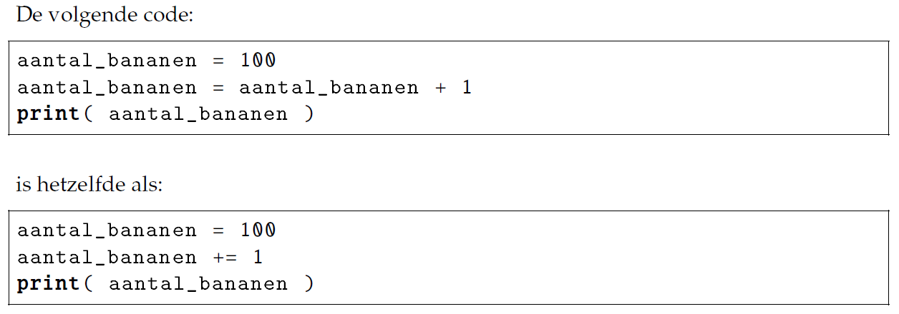
Variabelen (hoofdstuk 4)
101
101

Slide 21
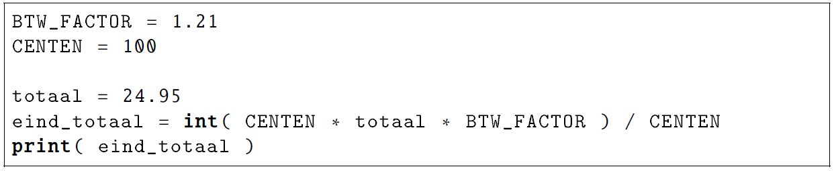
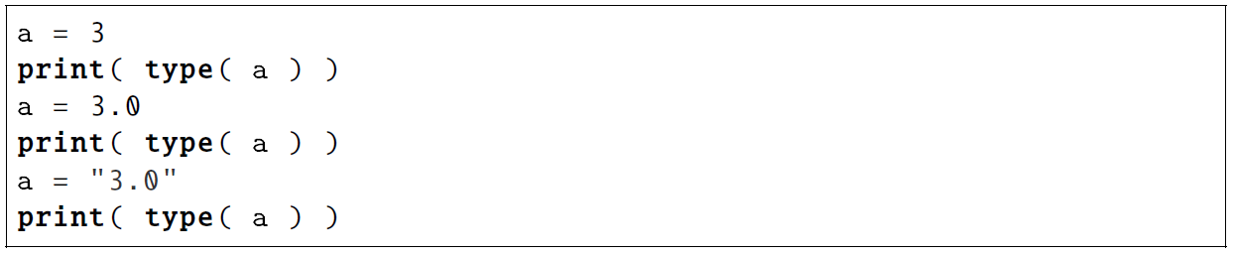
Variabelen (hoofdstuk 4)
Constanten
Soft typing : type van een variabele kan veranderen
<class ‘int’>
<class ‘float>
<class ‘str’>

Slide 22
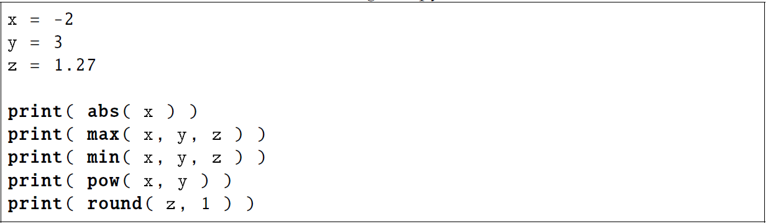
Eenvoudige functies (hoofdstuk 5)
Type casting
float(): heeft één parameter en geeft een decimaal getal terug.
int(): heeft één parameter en geeft een geheel getal terug.
str(): heeft één parameter en geeft een stuk tekst terug.
Berekeningen
2
3
-2
-8
1.3

Slide 23

On 4 June 1996, the maiden flight of the Ariane 5 launcher ended in a failure. Only about 40 seconds after initiation of the flight sequence, at an altitude of about 3700 m, the launcher veered off its flight path, broke up and exploded. The failure of the Ariane 501 was caused by the complete loss of guidance and altitude information 37 seconds after start of the main engine ignition sequence (30 seconds after lift-off). This loss of information was due to specification and design errors in the software of the inertial reference system. The internal SRI* software exception was caused during execution of a data conversion from 64-bit floating point to 16-bit signed integer value. The floating point number which was converted had a value greater than what could be represented by a 16-bit signed integer.

Slide 24
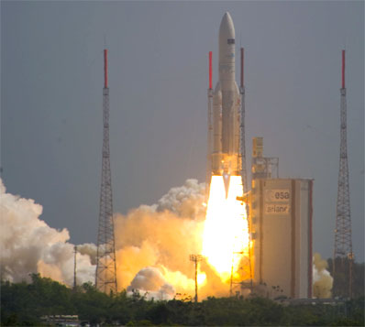
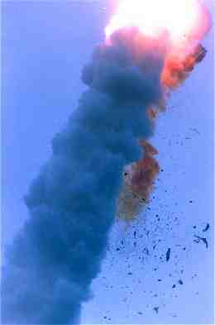
Slechte type conversion (anno 1996)

Slide 25
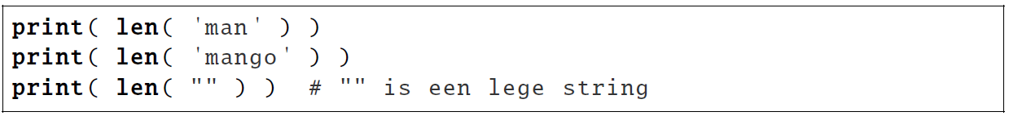
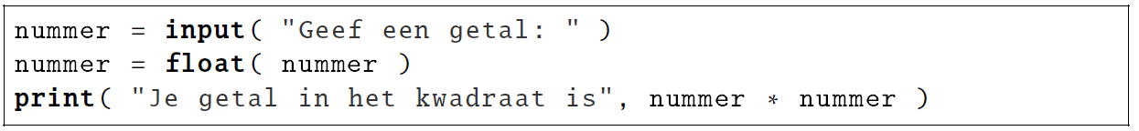
Eenvoudige functies (hoofdstuk 5)
De functie len()
De functie input()
3
5
0

Slide 26
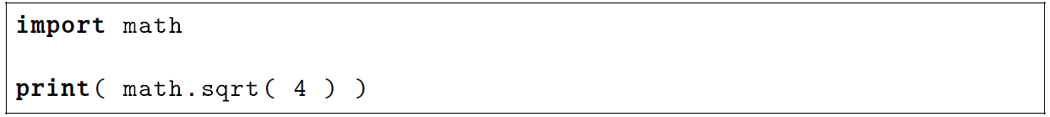
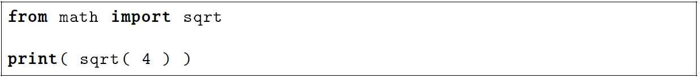
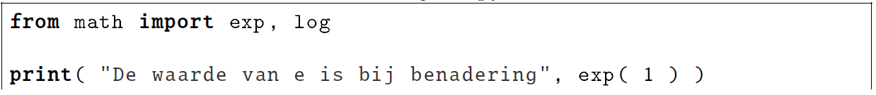
Eenvoudige functies (hoofdstuk 5)
De module math
2.0
2.0

Slide 27
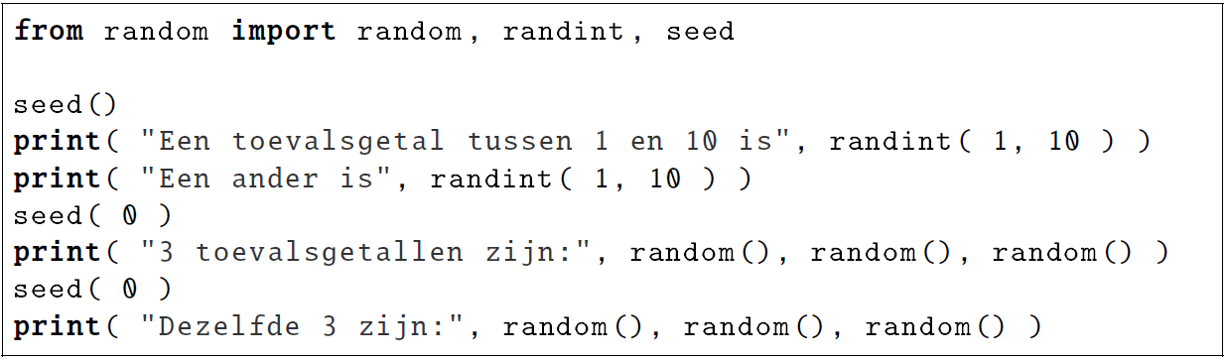
Eenvoudige functies (hoofdstuk 5)
De module random
random(): genereert toevalsgetal binnen bereik [0,1)
randint(2,5): genereert 2,3,4,5 met gelijke kans
seed(): initialiseert toevalsgetal generator

Slide 28
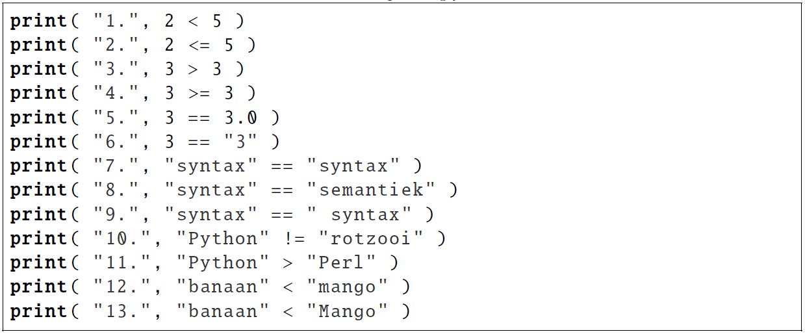
Condities (hoofdstuk 6)
Vergelijkingen
True
True
False
True
True
False
True
False
True
True
True
True
False

Slide 29
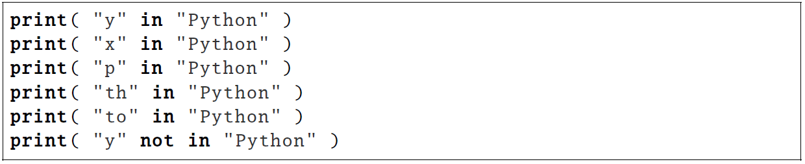
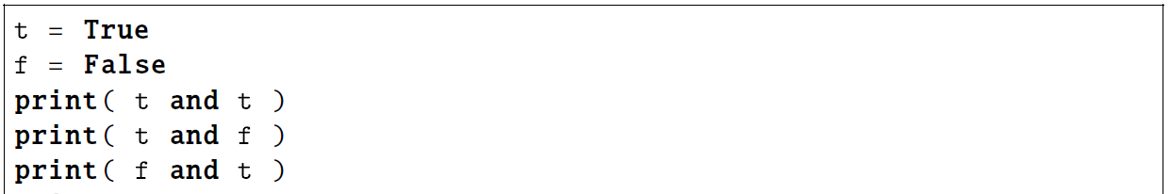
Condities (hoofdstuk 6)
in operator
Logische operatoren
True
False
False
True
False
False
True
False
False
False
True

Slide 30
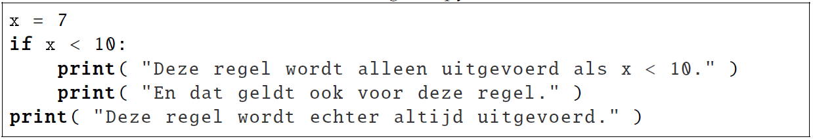
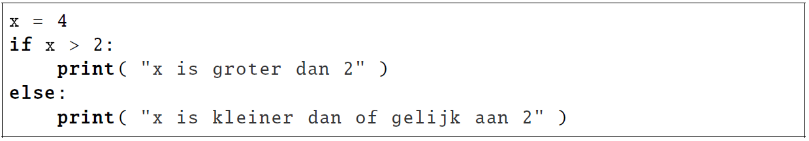
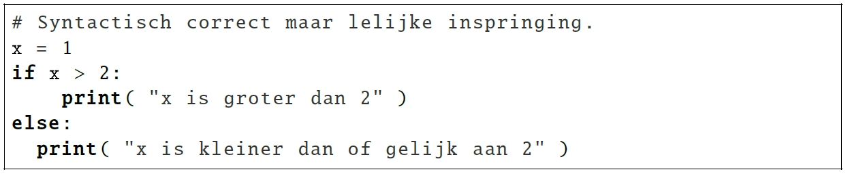
Condities (hoofdstuk 6)

Slide 31
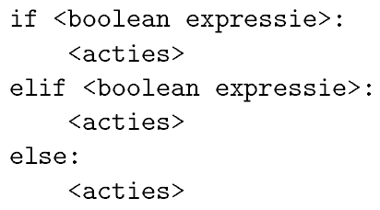
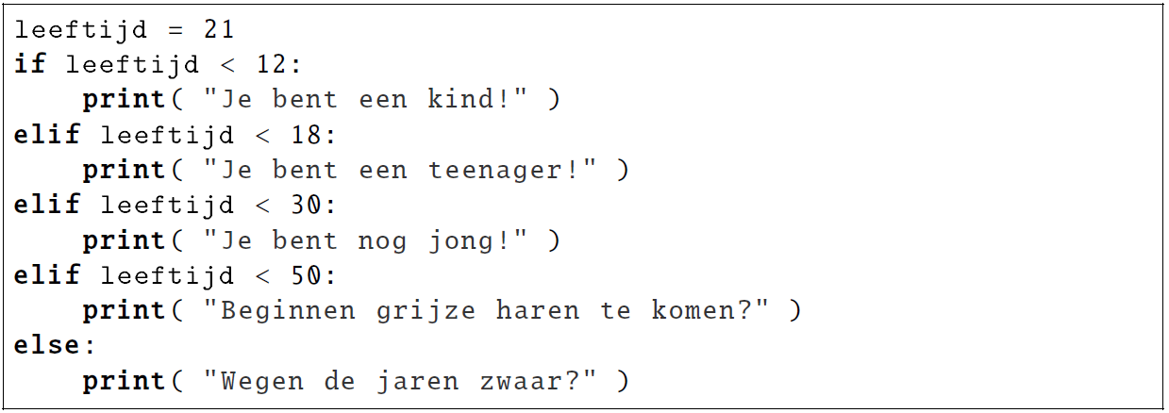
Condities (hoofdstuk 6)

Slide 32
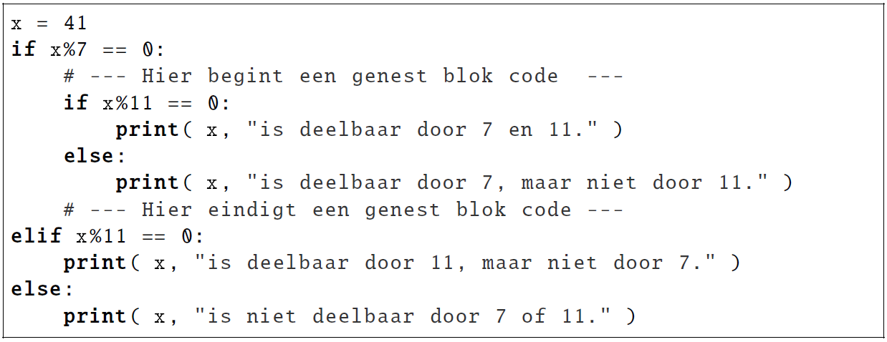
Condities (hoofdstuk 6)
Geneste condities

Slide 33
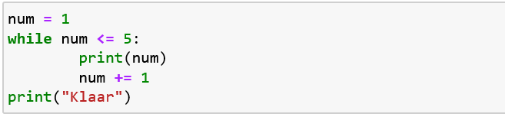
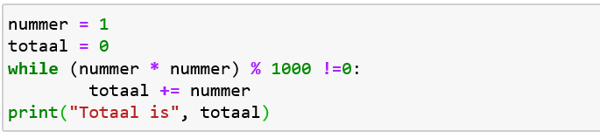
Iteraties (hoofdstuk 7)
1
2
3
4
5

Slide 34
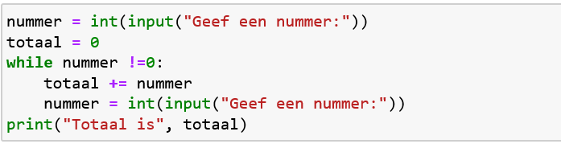
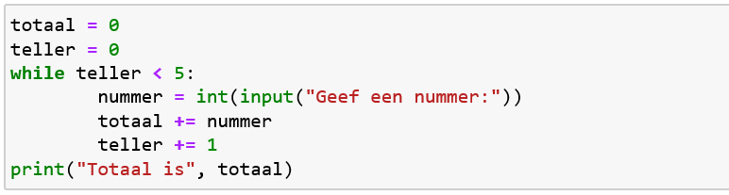
Iteraties (hoofdstuk 7)
sentinel

Slide 35
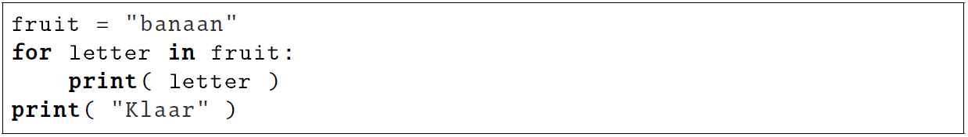

Iteraties (hoofdstuk 7)

Slide 36
Iteraties (hoofdstuk 7)

Slide 37


Iteraties (hoofdstuk 7)

Slide 38


Tuples (hoofdstuk 11)
<class ‘tuple’>
<class ‘tuple’>
2
3
4

Slide 39



Tuples (hoofdstuk 11)
True
False

Slide 40


Tuples (hoofdstuk 11)
Geen tuple, wel een string
Tuple met één element
Tuple links van de assignment operator
<class ‘str’>
<class ‘tuple’>
1
appel
banaan

Slide 41

Tuples (hoofdstuk 11)
kers
(‘banaan’, ‘kers’, ‘doerian’)
Tuples zijn onveranderbaar

Slide 42

Lists (hoofdstuk 12)

Slide 43





Lists (hoofdstuk 12)
lists zijn
veranderbaar
['appel', 'banaan', 'kers', 'doerian', 'mango’]
['appel', 'banaan', ‘aardbei', 'doerian', 'mango']
« banaan » verwijderd
Drie vruchten toegevoegd op positie 1
2 vruchten verwijderd

Slide 44



Lists (hoofdstuk 12)
« mango » toegevoegd
Drie vruchten toegevoegd
1 vrucht toegevoegd

Slide 45



Lists (hoofdstuk 12)
1 vrucht verwijderd
laatste vrucht teruggegeven en verwijderd
eerste vrucht teruggegeven en verwijderd
vierde vrucht verwijderd

Slide 46

Lists (hoofdstuk 12)

